Slide 1
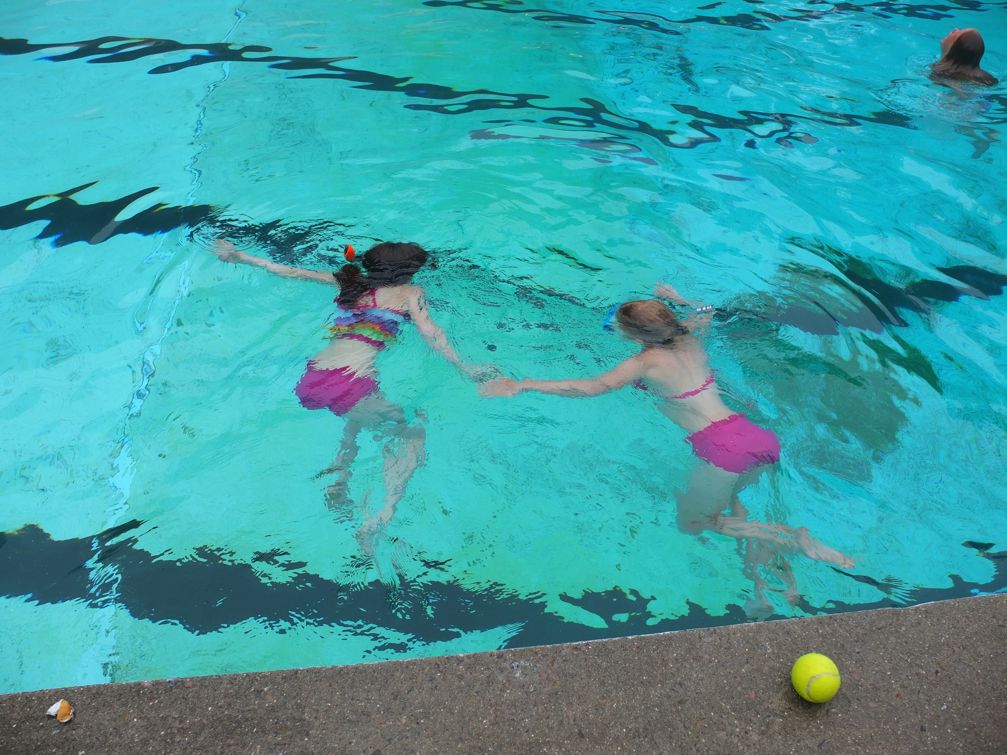
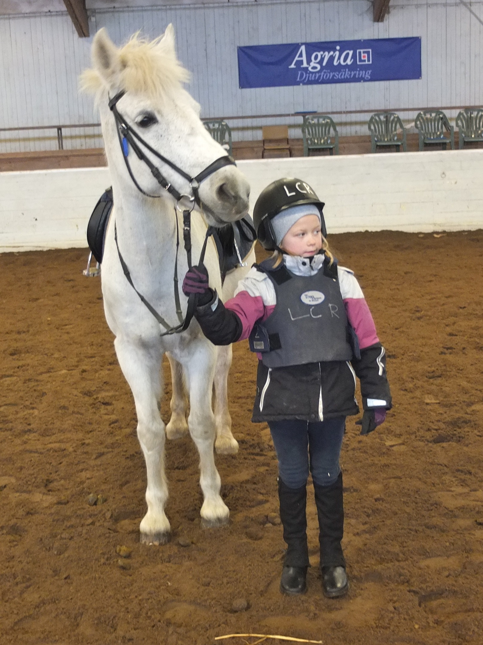
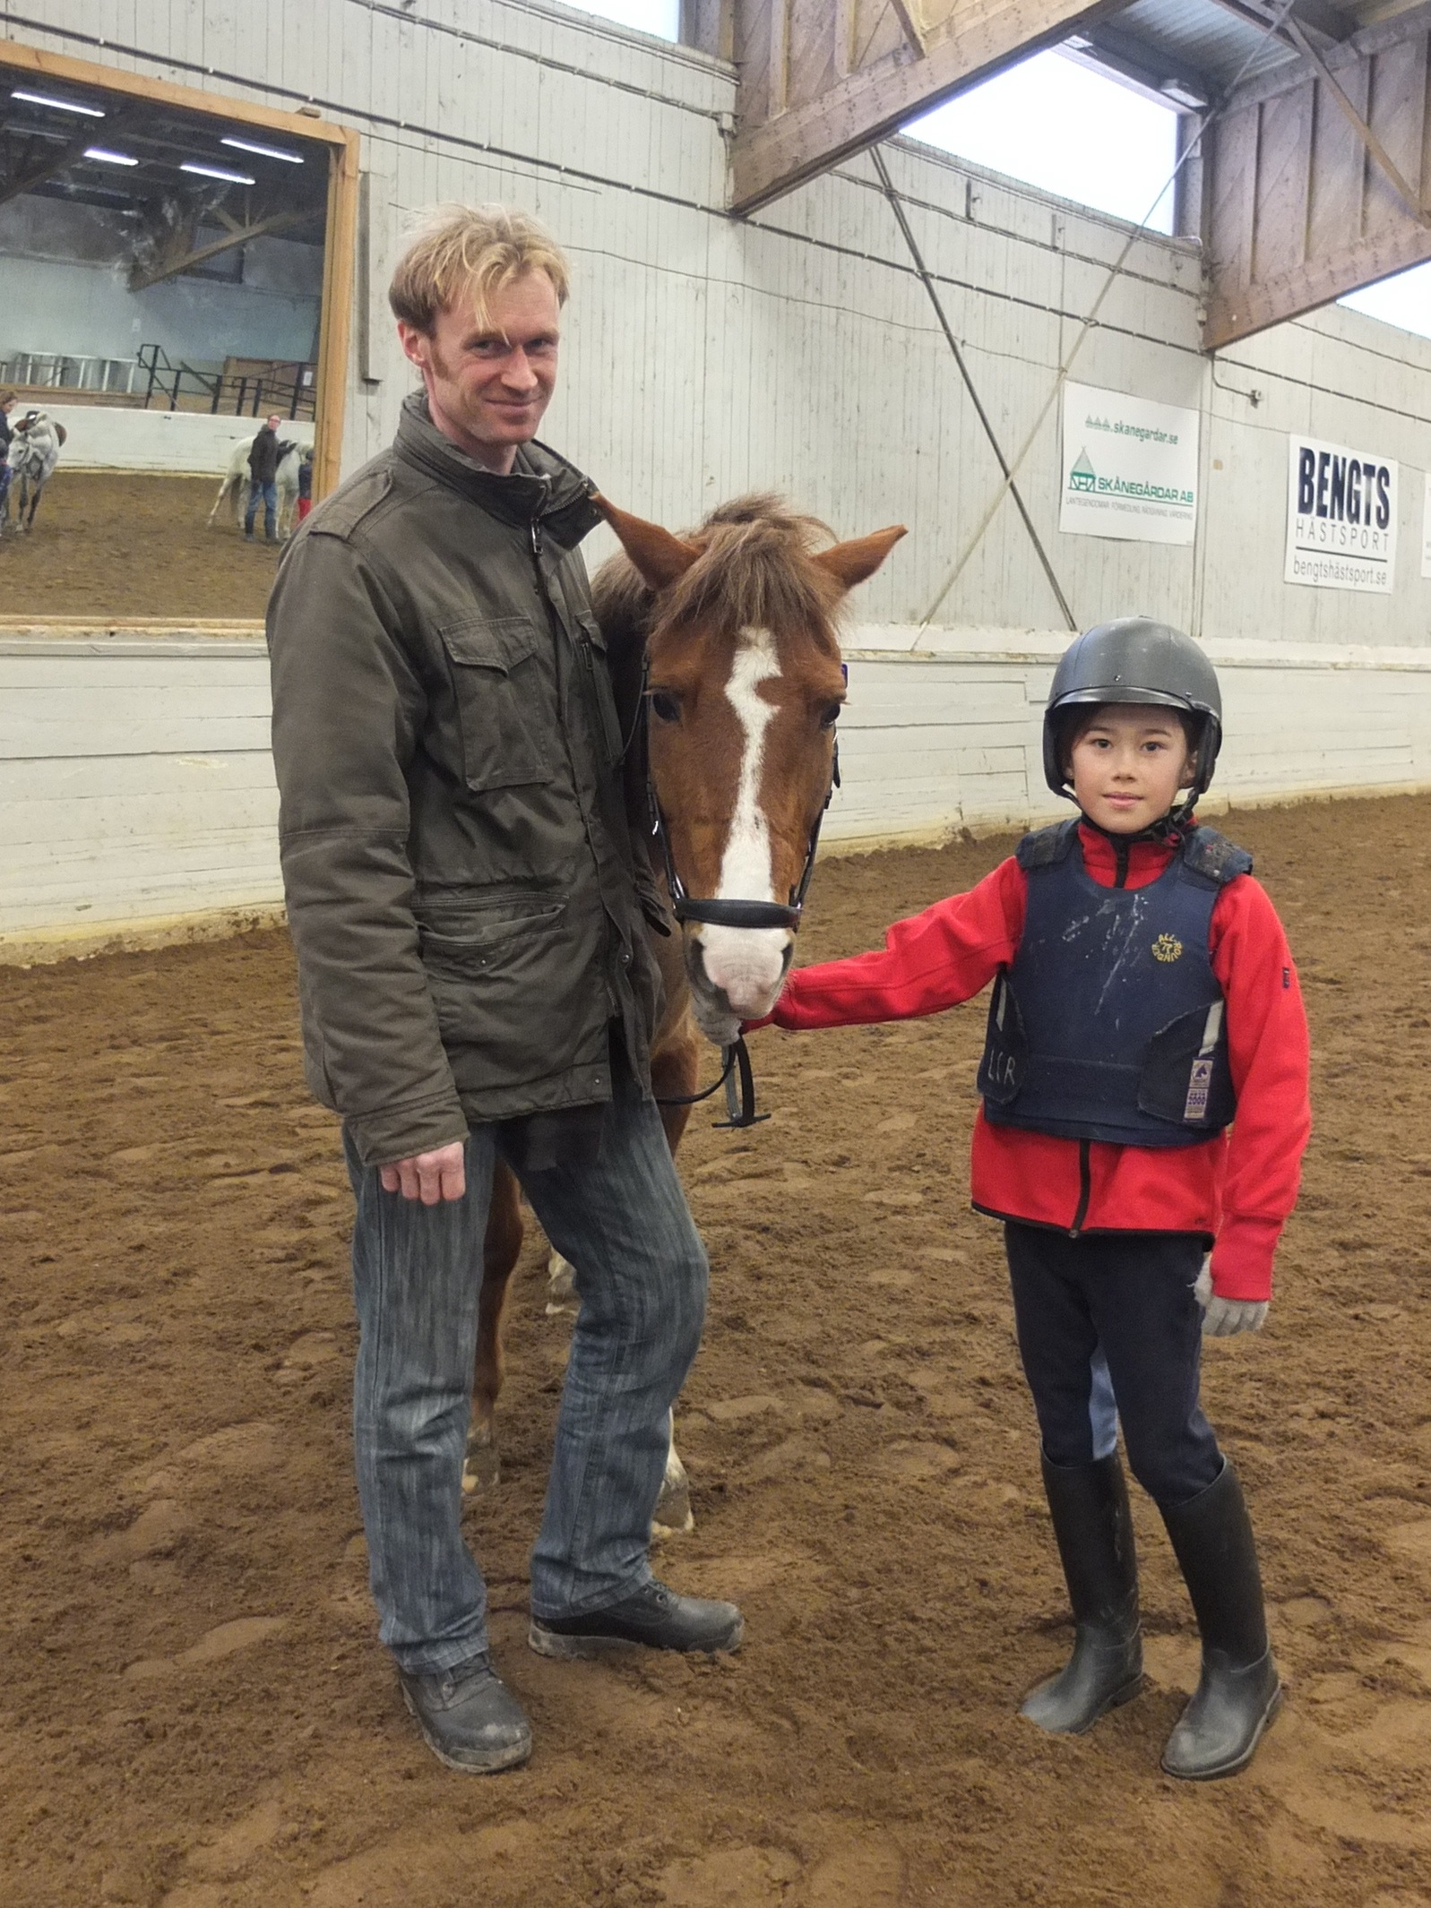
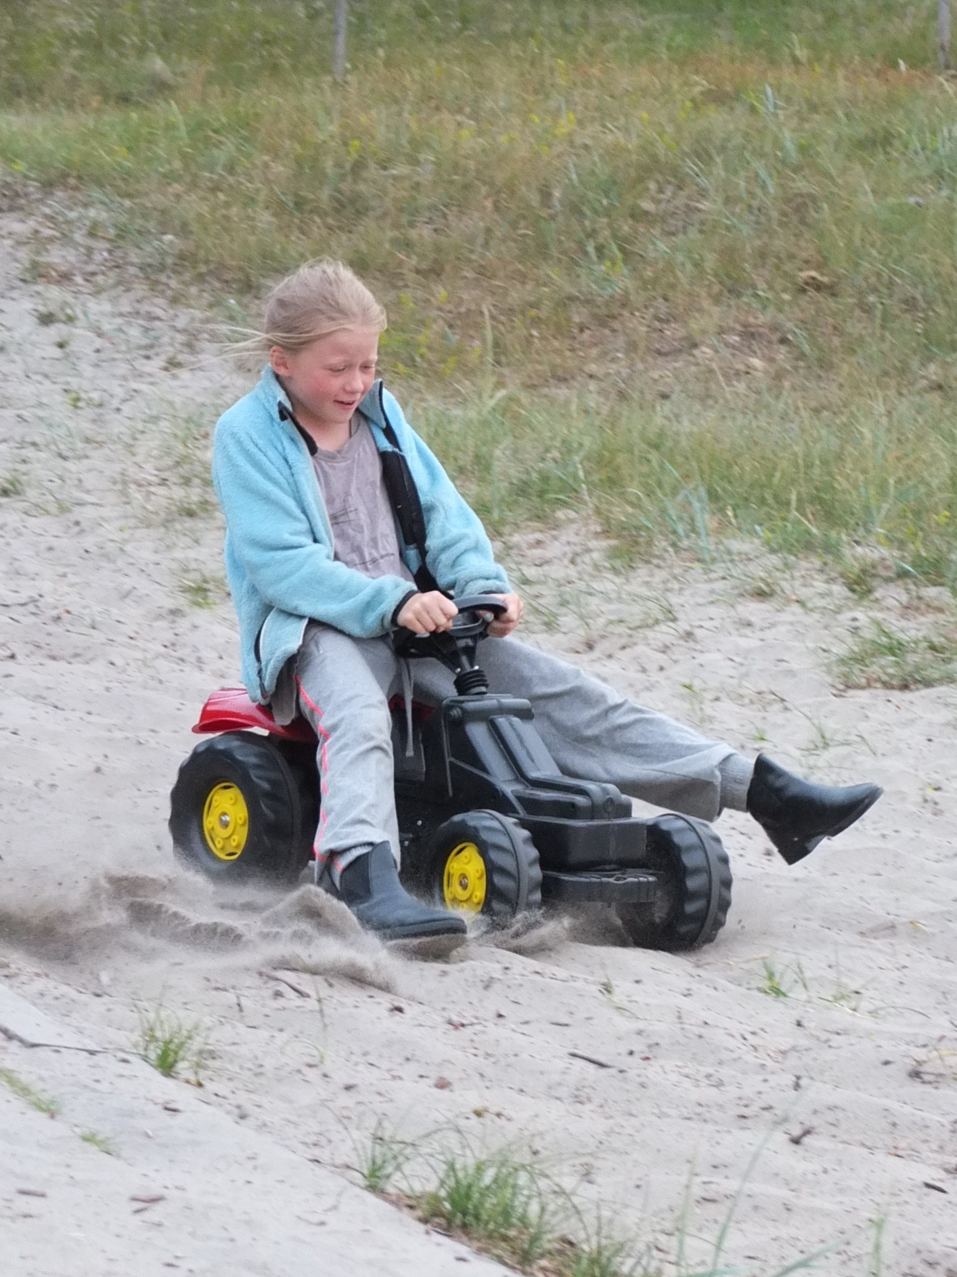
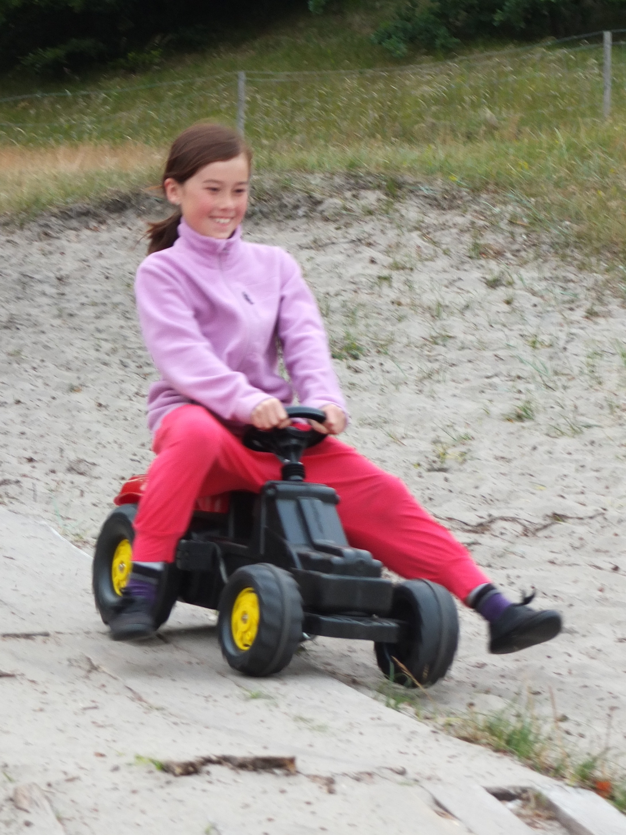
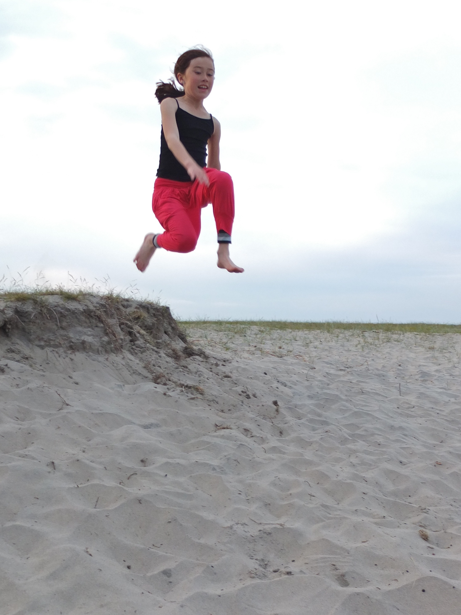
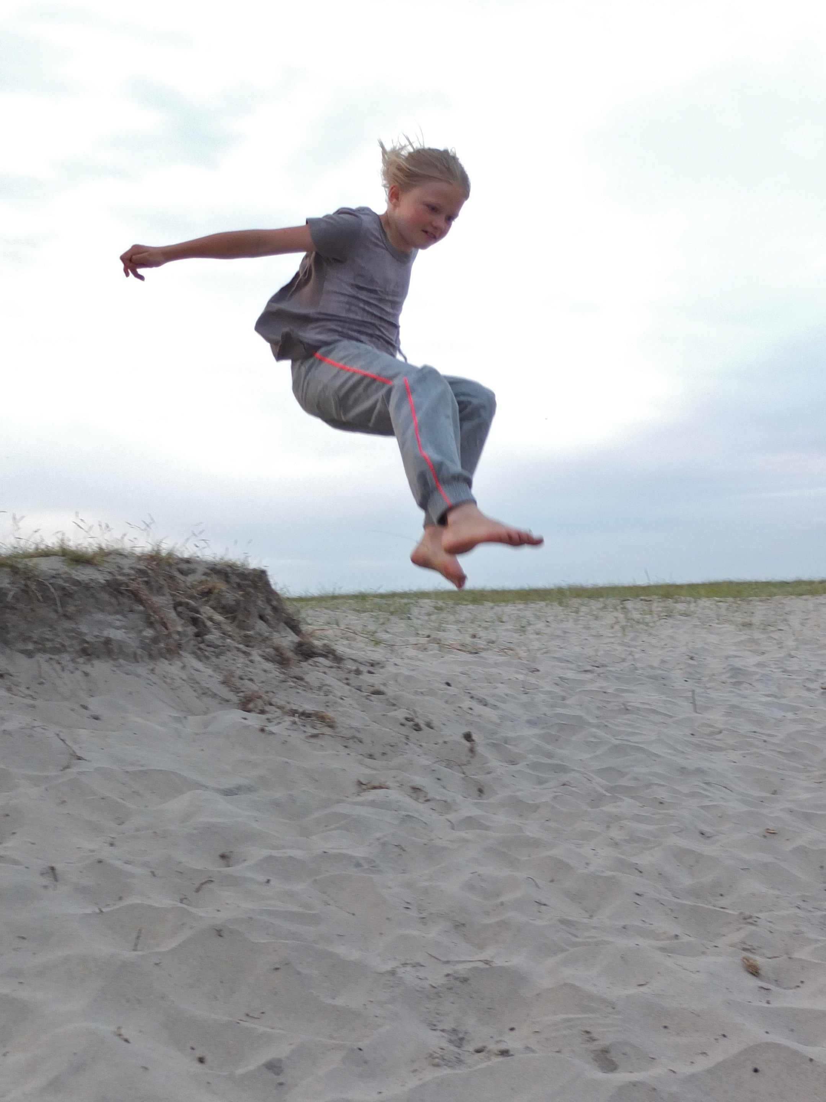
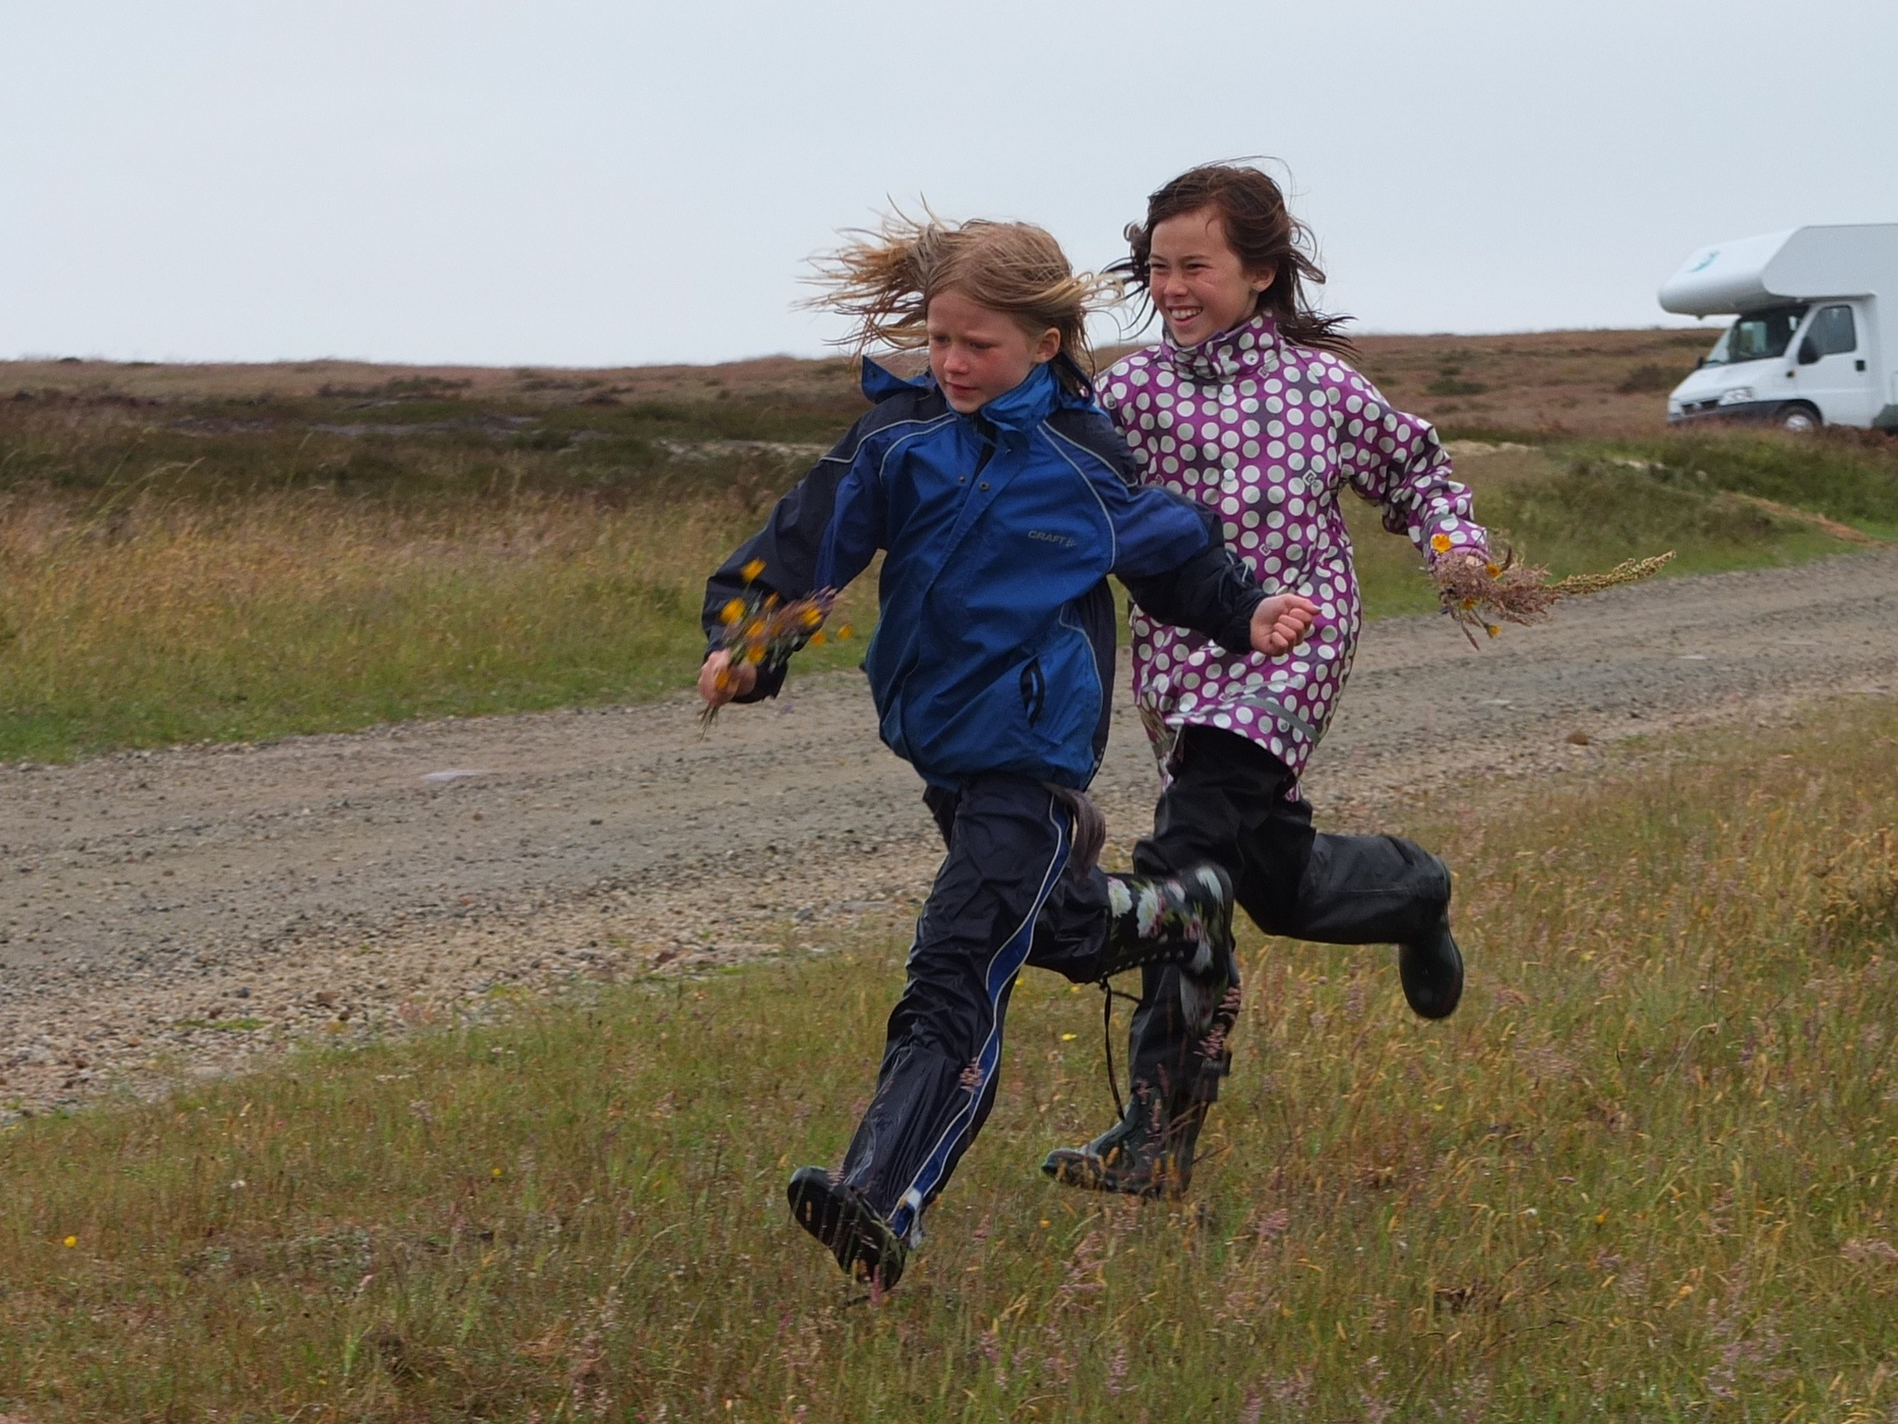
VEGA & IRMA
Välkommen till Vega & Irmas OS-kalas!
Det är lördagen den 6/10 kl :14-16:30.
Kalaset börjar hos Irma (husmansvägen 1) och avslutas hos Vega (Klövervägen 7)
Vi kommer att fika och ha olika OS-tävlingar så klä er sportigt!
Meddela om ni inte kan komma till rodhe.kobjer@telia.com senast onsd 3/10.
Välkomna/Vega och Irma

